Slide 1
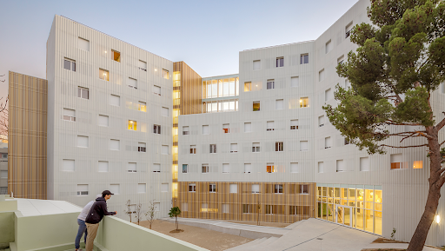
GESTION DE RESIDENCE UNIVERSITAIRE

Slide 2
PLAN
Pourquoi ce sujet
Description
Requêtes

Slide 3
INTRODUCTION
Pourquoi ce sujet ?

Slide 4
DESCRIPTION / EXPLICATION

Slide 5

Requêtes

Slide 6
Membres du groupe
Eva-Johanna Herrlich (Gestion – Allemande)
Yepmo Christopher (Info – Camerounais)
Tom Naudin (Gestion – Francais)

Slide 7
Fin
Merci pour votre attention

